Slide 1
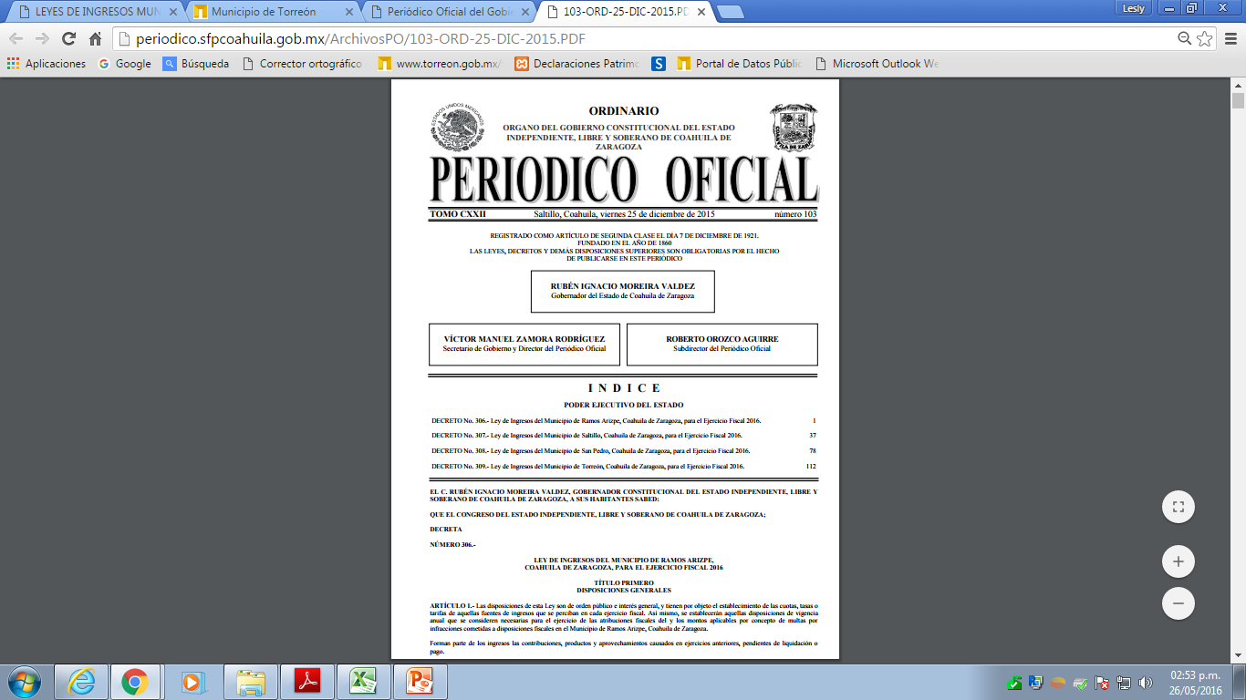
Índice de Información Presupuestal Municipal 2016
9.- Datos de publicación oficial de la Ley de Ingresos Disponible en la Página de www.torreon.gob.mx.

